Slide 1
Máster en Bioinformática
Análisis de datos ómicos para poblaciones
Curso académico 2024-25
Dra. María Lairón Peris
maria.lairon@professor.universidadviu.com

Slide 2
Introducción al análisis de datos ómicos de poblaciones. Diseños experimentales
Metagenómica (whole genome sequencing)
Metataxonómica
Análisis e interpretación biológica de resultados, principales herramientas de análisis bioestadístico
Otras herramientas e interfaces web para llevar a cabo análisis en estudios ómicos de poblaciones
Curso 2022-23

Slide 3
Planificación de las sesiones
Sesión | Fecha | Contenido/Tema
SESIÓN 1 | 16/09/2024 | Tutoría colectiva / Introducción Asignatura.
SESIÓN 2 | 18/09/2024 | Diseños experimentales- Metagenómica
SESIÓN 3 | 23/09/2024 | Metagenómica
SESIÓN 4 | 25/09/2024 | Metagenómica
SESIÓN 5 | 30/09/2024 | Metataxonómica
SESIÓN 6 | 02/10/2024 | QIIME 2
SESIÓN 7 | 07/10/2024 | QIIME 2 – Práctica I
SESIÓN 8 | 14/10/2024 | QIIME 2 – Práctica II
SESIÓN 9 | 16/10/2024 | QIIME +Análisis e interpretación de resultados
SESIÓN 10 | 21/10/2024 | Análisis e interpretación de resultados
SESIÓN 11 | 23/10/2024 | Análisis e interpretación de resultados- Práctica I
SESIÓN 12 | 28/10/2024 | Análisis e interpretación de resultados- Práctica II
SESIÓN 13 | 30/10/2024 | Tutoría colectiva
SESIÓN 4

Slide 4
HANDS ON: Perfil taxonómico. metaphIan
2024:
Para obtener los ambientes y ficheros a utilizar: https://drive.google.com/drive/u/0/folders/1ZTQ0NUVwCc2_g 5DPf84tkerjSMGLxiRV
Esta práctica se trata de un tutorial extraído de: https://github.com/biobakery/biobakery/wiki/metaphlan4
conda install -c bioconda metaphlan
conda install -c conda-forge -c bioconda metaphlan
conda create --name mpa_2023 -c conda-forge -c bioconda python=3.7 metaphlan
IMPORTANTE: Para instalar el entorno de mpa de manera que no dé error mejor hacerlo desde el archivo del campus o del enlace de googledrive: versión de metaphlan es la 4.

Slide 5
HANDS ON: Perfil taxonómico. metaphIan
IMPORTANTE: Para instalar el entorno de mpa de manera que no dé error mejor hacerlo desde el archivo del campus o del enlace de googledrive: versión de metaphlan es la 4.
Crear y activar el ambiente:
conda env create –f mpa.yml
conda activate mpa
FICHEROS a utilizar:
https://drive.google.com/drive/u/0/folders/1ZTQ0NUVwCc2_g5DPf84tkerjSMGLxiRV

Slide 6
HANDS ON: Perfil taxonómico. graphIan
Crear y activar el ambiente:
conda env create –f gpa.yml
conda activate gpa
FICHEROS a utilizar:
https://drive.google.com/drive/u/0/folders/1ZTQ0NUVwCc2_g5DPf84tkerjSMGLxiRV

Slide 7
HANDS ON: Perfil taxonómico. metaphIan
Descargar la muestra SRS014476-Supragingival_plaque.fasta.gz (Campus virtual, carpeta metaphian_graphian)
Lanzar metaphIan con los parámetros por defecto:
metaphlan SRS014476-Supragingival_plaque.fasta.gz --input_type fasta > SRS014476-Supragingival_plaque_profile.txt
IMPORTANTE: Tanto el paso de crear el ambiente como sobre todo el paso de lanzar el comando con metaphIan son procesos lentos que requieren tiempo de procesado

Slide 8
HANDS ON: Perfil taxonómico. metaphIan
2023:
Comando a lanzar:
metaphlan SRS014476-Supragingival_plaque.fasta.gz --input_type fasta > SRS014476-
Supragingival_plaque_profile.txt
Se trata de una muestra de metagenoma humano de la que queremos hacer un perfil metagenómico
Como es la primera vez que lanzamos MetaPhIan, la base de datos de genes marcadores se ha de descargar descompriir e indexar, por lo que tardará.

Slide 9
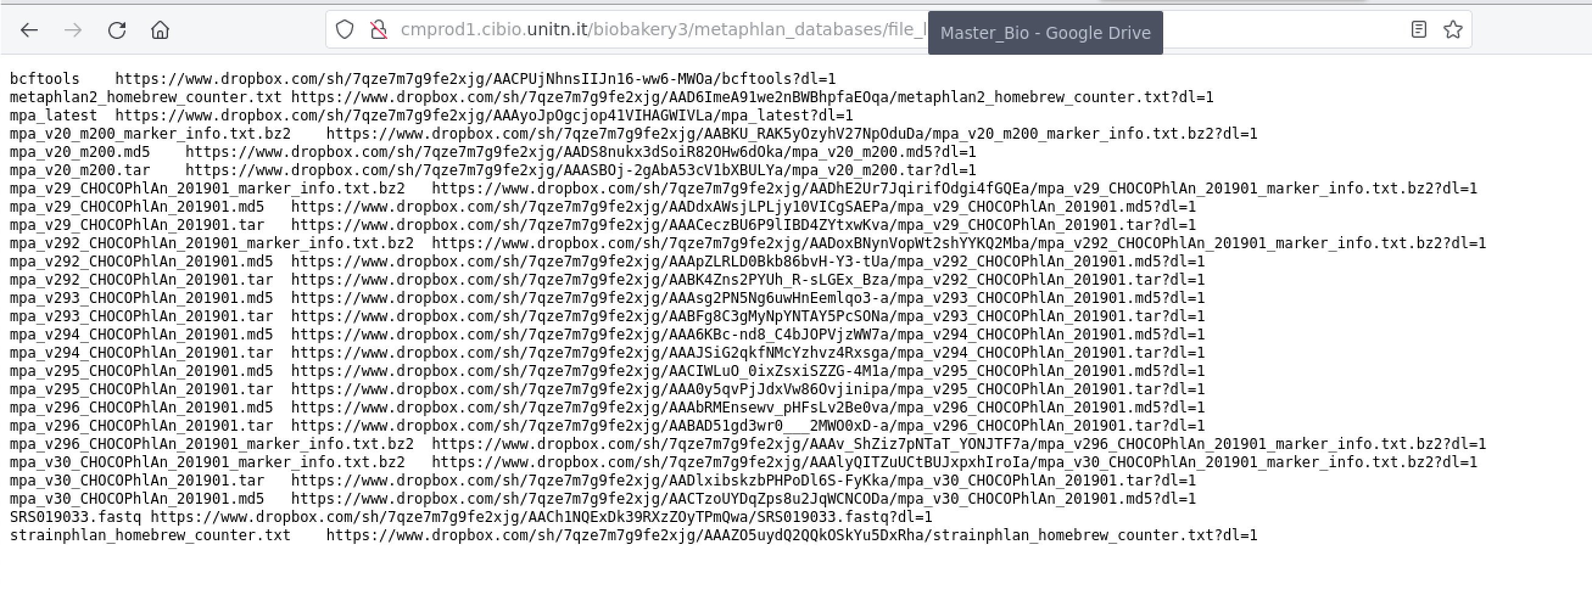
HANDS ON: Perfil taxonómico. metaphIan

Slide 10
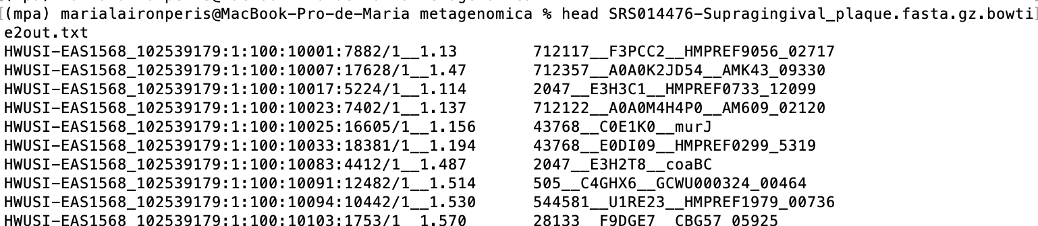
HANDS ON: Perfil taxonómico. metaphIan
Obtendremos dos archivos de salida:
1. SRS014476-Supragingival_plaque.fasta.gz.bowtie2out.txt
Este archivo contienen los resultados intermedios del mapeo, las secuencias únicas mapeadas una por línea con el nombre de la lectura y el marcador de referencia separados por tabuladores

Slide 11
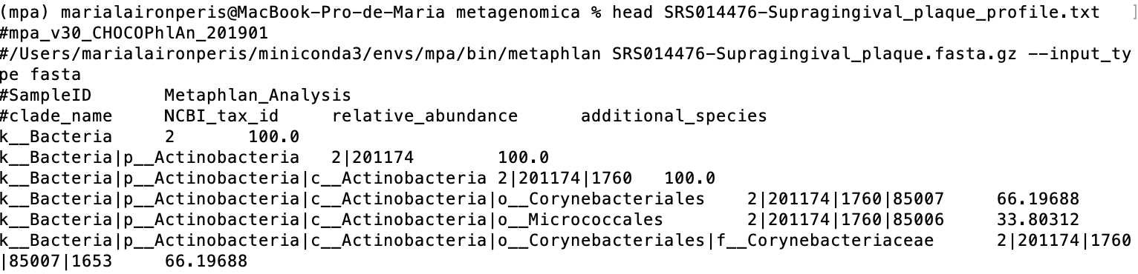
HANDS ON: Perfil taxonómico. metaphIan
Obtendremos dos archivos de salida:
2. SRS014476-Supragingival_plaque_profile.txt
Este archivo contiene las abundancias finales computadas para cada organismo. Estas abundancias se listan con un clado por línea y la abundancia en porcentaje separada por un tabulador
Base de datos de referencia que se ha usado
Clado
Identificador taxón NCBI
Abundancia relativa
Dominio, reino, filo o división, clase, orden, familia, género, especie

Slide 12
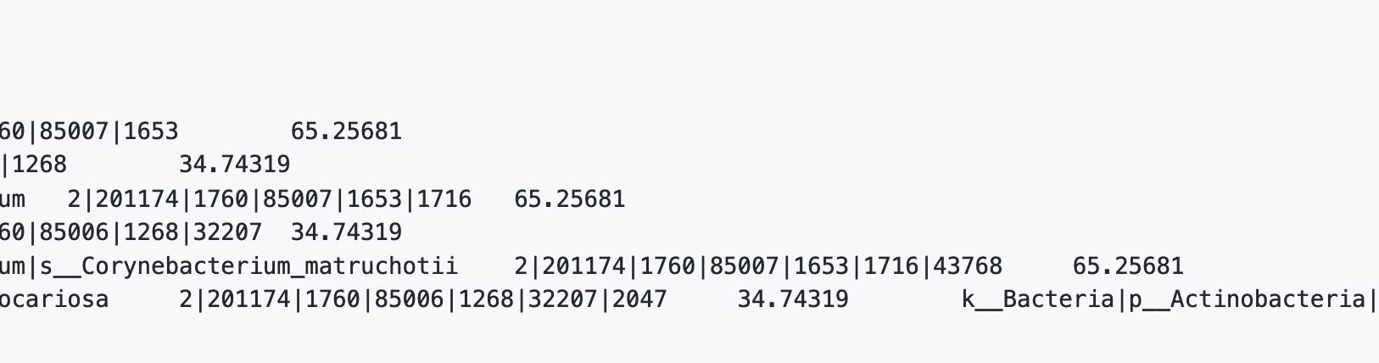
HANDS ON: Perfil taxonómico. metaphIan
2. SRS014476-Supragingival_plaque_profile.txt
A veces hay una cuarta columna con el resto de clados presentes en un clado que representa a múltiples especies. La especie designada en la primera columna es la especie representativa

Slide 13
HANDS ON: Perfil taxonómico. metaphIan
2. SRS014476-Supragingival_plaque_profile.txt
En este archivo de salida podemos usar distintos comandos (bash) para explorar:
La siguiente línea mostraría el primer match (-m1) que contiene una especie (s__ ) en nuestro archivo. Como queremos mostrar solo el primer campo de los 4 usamos la opción cut –f1 y para observarlo en nuestro terminal como distintas líneas separadas, sustituimos las | por \n.
grep s__ -m1 SRS014476-Supragingival_plaque_profile.txt | cut -f1 | sed 's/|/\n/g’

Slide 14
HANDS ON: Perfil taxonómico. metaphIan
2. SRS014476-Supragingival_plaque_profile.txt
En este archivo de salida podemos usar distintos comandos (bash) para explorar:
Comprobar que todas las órdenes suman una abundacia del 100% (A partir de las abundacias relativas)
grep o__ SRS014476-Supragingival_plaque_profile.txt | grep -v f__
Realizar lo mismo a nivel de familia
grep f__ SRS014476-Supragingival_plaque_profile.txt | grep -v g__ | cut -f1,3

Slide 15
HANDS ON: Perfil taxonómico. metaphIan
3. Se pueden combinar múltiples _profile.txt de distintas partes del cuerpo usando un comando implementado en metaphIan
Descargamos los archivos:
SRS014459-Stool_profile.txt
SRS014472-Buccal_mucosa_profile.txt
SRS014464-Anterior_nares_profile.txt
SRS014476-Supragingival_plaque_profile.txt
SRS014470-Tongue_dorsum_profile.txt
SRS014494-Posterior_fornix_profile.txt
merge_metaphlan_tables.py *_profile.txt > merged_abundance_table.txt

Slide 16
HANDS ON: Perfil taxonómico. graphIan
A continuación, crearemos un ambiente llamado gpa donde instalaremos graphIan:
conda create --name gpa -c bioconda python=2.7 graphlan
ALTERNATIVAMENTE:
Descargarlo del Campus Virtual ( 03.Materiales del profesor -> environments_conda) y crear el ambiente:
conda env create –f gpa.yml
Activamos el ambiente e instalamos export2graphIan:
conda activate gpa
#conda install -b bioconda export2graphlan
Utilizaremos el archivo merged_abundance_table.txt, que pasamos a un formato para graphIan. No utilizamos las dos primeras filas, que son cabeceras
tail -n +2 merged_abundance_table.txt | cut -f1,3- > merged_abundance_table_reformatted.txt

Slide 17
HANDS ON: Perfil taxonómico. graphIan
export2graphlan.py --skip_rows 1 -i merged_abundance_table_reformatted.txt --tree merged_abundance.tree.txt --annotation merged_abundance.annot.txt --most_abundant 100 --abundance_threshold 1 --least_biomarkers 10 --annotations 5,6 --external_annotations 7 --min_clade_size 1
El comando de arriba indica que hay que saltar las filas 1 y 2 (son cabeceras) que hay que seleccionar los 100 clados más abundantes, que hay un límite de abundancia mínimo para anotar, que hay que extraer al menos 10 biomarcadores y que los niveles taxonómicos que hay que anotar en el árbol son el 5 y el 6, mientras que el que se tiene que mostrar en la leyenda es el nivel 7.
Se crean los archivos de salida merged_abundance.tree.txt y merged_abundance.annot.txt.
Con estos dos archivos generaremos un cladograma especificando el árbol ( merged_abundance.tree.txt ) y su anotación obtenida tras el paso anterior ( merged_abundance.annot.txt ).
graphlan_annotate.py --annot merged_abundance.annot.txt merged_abundance.tree.txt merged_abundance.xml
graphlan.py --dpi 300 merged_abundance.xml merged_abundance.png --external_legends

Slide 18
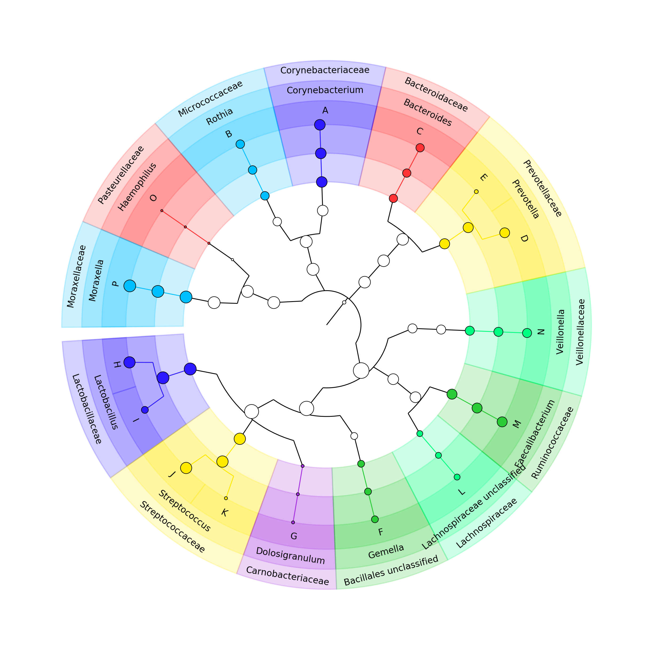
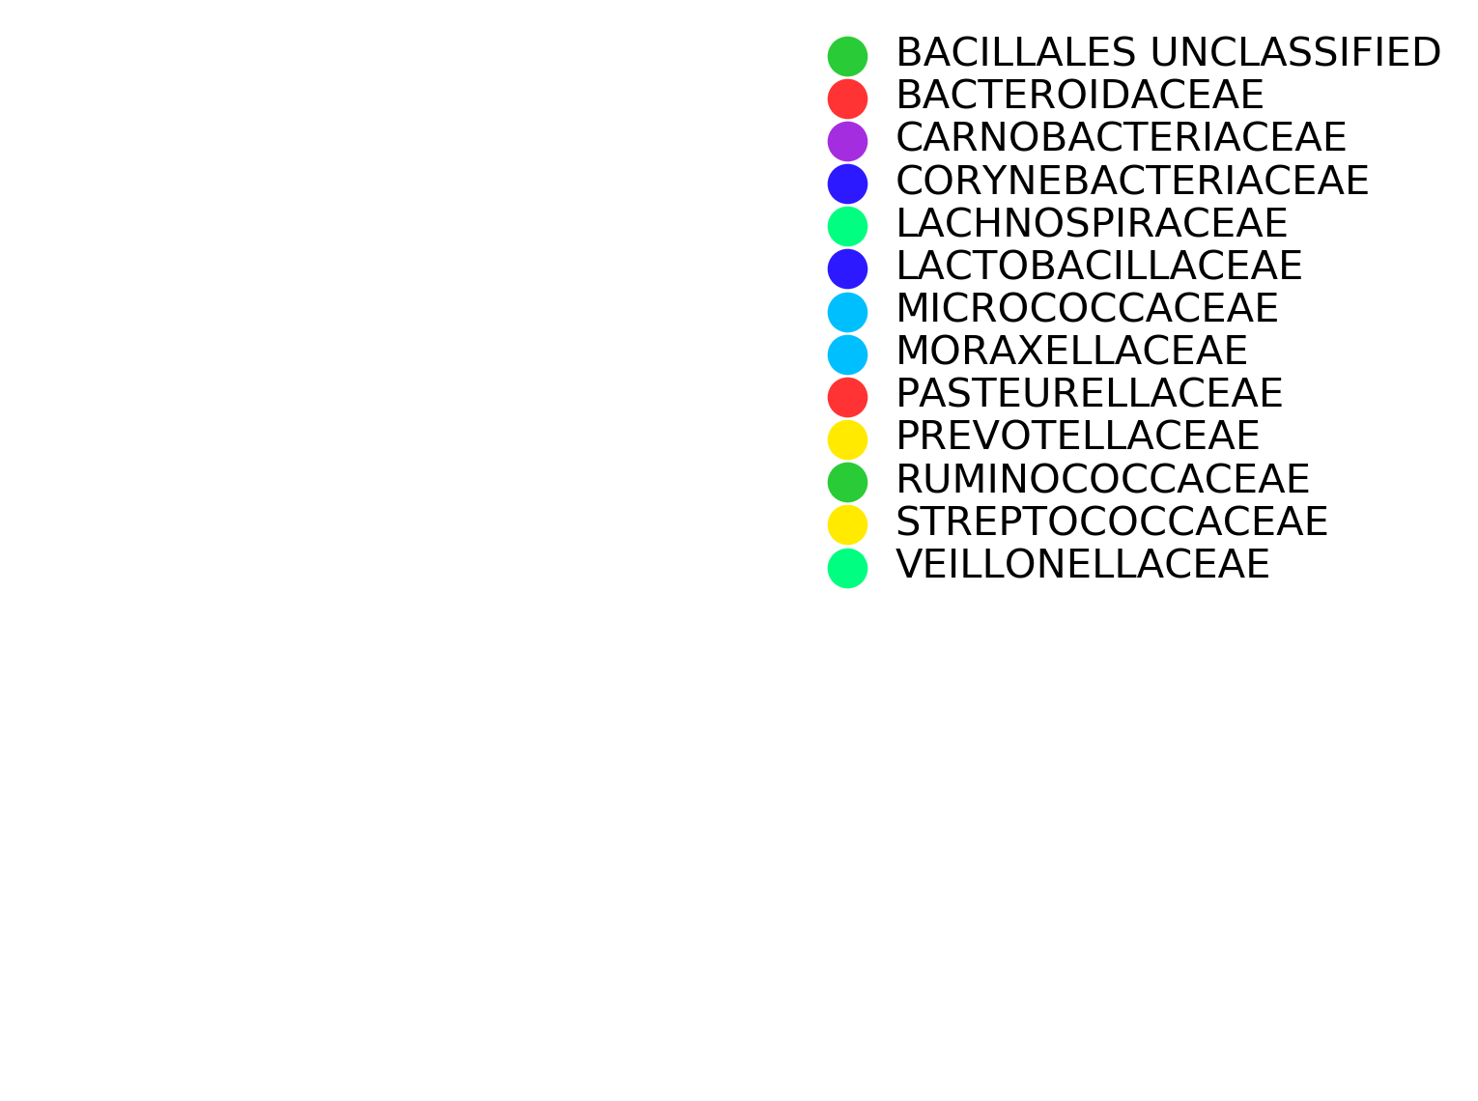
HANDS ON: Perfil taxonómico. graphIan
Familia
Género
Para reproducir este tutorial y otros de metaphIan y graphIan:
https://github.com/biobakery/biobakery/wiki/metaphlan3#run-a-single-sample
SESIÓN 4

Slide 19
pip install matplotlib==3.4.3
conda install -c biobakery hclust2
grep -E "s__|clade" merged_abundance_table.txt \
| grep -v "t__" \
| sed "s/^.*|//g" \
| sed "s/clade_name/body_site/g" \
| sed "s/SRS[0-9]*-//g" \
> merged_abundance_table_species.txt
SESIÓN 4

Slide 20
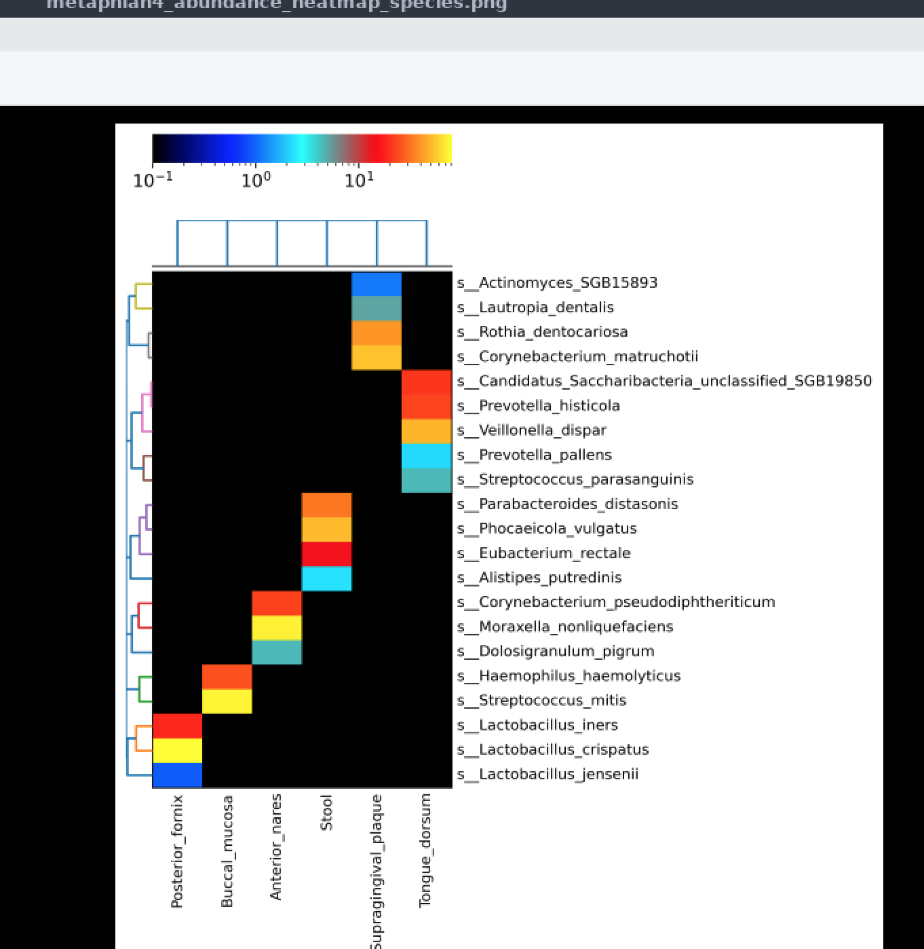
hclust2.py \ -i merged_abundance_table_species.txt \ -o metaphlan4_abundance_heatmap_species.png \ --f_dist_f braycurtis \ --s_dist_f braycurtis \ --cell_aspect_ratio 0.5 \ --log_scale \ --flabel_size 10 --slabel_size 10 \ --max_flabel_len 100 --max_slabel_len 100 \ --minv 0.1 \ --dpi 300
SESIÓN 4

Slide 21
HANDS ON: Perfil taxonómico. graphIan
Familia
Género
Para reproducir este tutorial y otros de metaphIan y graphIan:
https://github.com/biobakery/biobakery/wiki/metaphlan3#run-a-single-sample
SESIÓN 4

Slide 22
¡Gracias!

